Slide 1
Пример проектирования сети предприятия

Slide 2
Исходные данные
Пусть количество узлов сети предприятия на сегодня составляет
N = 500.
На предприятии существует
S = 12
организационных единиц (отделов).
Максимальное количество компьютеров в отделе равно
M = 40.

Slide 3
Учет развития сети
Программа развития предполагает довести количество компьютеров в ближайшем будущем до 600, возможно создание еще 2 отделов. Требуется спроектировать сеть с учетом этих данных.
Итак:
N = 600,
S = 14,
M = 40

Slide 4
Маска сети и маска подсети
IP адрес, маска сети (область «Host» содержит нули)
Net Host
111111111 …….. 111111111110000000000000…………0000000
IP адрес, маска подсети (область «Host» содержит нули)
Net Subnet Host
111111111 …….. 1111111111111111111 00000…………000000

Slide 5
Этап 1
На первом этапе определим количество бит в узловой части маски подсети.
Так как максимальное количество узлов в подсети определено равным 40, то количество бит должно быть не менее 6 (это позволит адресовать до 62 хостов в каждой подсети).

Slide 6
Этап 2
На втором этапе определим количество бит в той части сетевого адреса, которая предназначена для нумерации подсетей.
Для 14-ти подсетей эта часть адреса должна содержать не менее 4 бит.

Slide 7
Этап 3
На третьем этапе определяем маску сети и маску подсети.
Маска сети содержит в узловой части нули, количество которых равно сумме разрядов, необходимых для нумерации всех подсетей и всех хостов в каждой подсети (здесь 4+6=10).

Slide 8
Этап 3
Таким образом, маска сети в двоичном представлении равна
11111111 11111111 11111100 00000000,
а в десятичном, соответственно, 255.255.252.0.

Slide 9
Этап 3
Маска подсети содержит 6 нулей в узловой части:
11111111 11111111 11111111 11000000,
а в десятичном, соответственно, 255.255.255.192.

Slide 10
Этап 4
Четвертый этап – определение адреса сети и адресов подсетей.
Адрес сети выбираем из диапазона частных подсетей.
Возьмем адрес сети равный 172.20.0.0. В двоичном представлении это
10101100 00010100 00000000 00000000 (выделена сетевая часть адреса).

Slide 11
Этап 4
Тогда адреса подсетей 0 – 3 будут равны:
подсеть № 0 – 172.20.0.0 (двоичное 10101100 000101000 00000000 00000000)
подсеть № 1 – 172.20.0.64 (двоичное 10101100 000101000 00000000 01000000)
подсеть № 2 – 172.20.0.128 (двоичное 10101100 000101000 00000000 10000000)
подсеть № 0 – 172.20.0.192 (двоичное 10101100 000101000 00000000 11000000)

Slide 12
Этап 4
Тогда адреса подсетей 4 – 7:
подсеть № 4 – 172.20.1.0 (двоичное 10101100 000101000 00000001 00000000)
подсеть № 5 – 172.20.1.64 (двоичное 10101100 000101000 00000001 01000000)
подсеть № 6 – 172.20.1.128 (двоичное 10101100 000101000 00000001 10000000)
подсеть № 7 – 172.20.1.192 (двоичное 10101100 000101000 00000001 11000000)

Slide 13
Этап 4
Тогда адреса подсетей 8 – 11:
подсеть № 8 – 172.20.2.0 (двоичное 10101100 000101000 00000010 00000000)
подсеть № 9 – 172.20.2.64 (двоичное 10101100 000101000 00000010 01000000)
подсеть № 10 – 172.20.2.128 (двоичное 10101100 000101000 00000010 10000000)
подсеть № 11 – 172.20.2.192 (двоичное 10101100 000101000 00000010 11000000)

Slide 14
Этап 4
Тогда адреса подсетей 12 – 15:
подсеть № 12 – 172.20.3.0 (двоичное 10101100 000101000 00000011 00000000)
подсеть № 13 – 172.20.3.64 (двоичное 10101100 000101000 00000011 01000000)
подсеть № 14 – 172.20.3.128 (двоичное 10101100 000101000 00000011 10000000)
подсеть № 15 – 172.20.3.192 (двоичное 10101100 000101000 00000011 11000000)

Slide 15
Этап 5
Пятый этап – определение адресов узлов в каждой полсети.
Например, для подсети №13:
хост № 1 – 172.20.3.65
хост № 2 – 172.20.3.66
хост № 3 – 172.20.3.67
…
хост № 61 – 172.20.3.125
хост № 62 – 172.20.3.126

Slide 16
Этап 5
Адрес 172.20.3.64
является адресом этой подсети.
Адрес 172.20.3.127
является адресом ограниченной широковещательной рассылки для этой подсети.

Slide 17
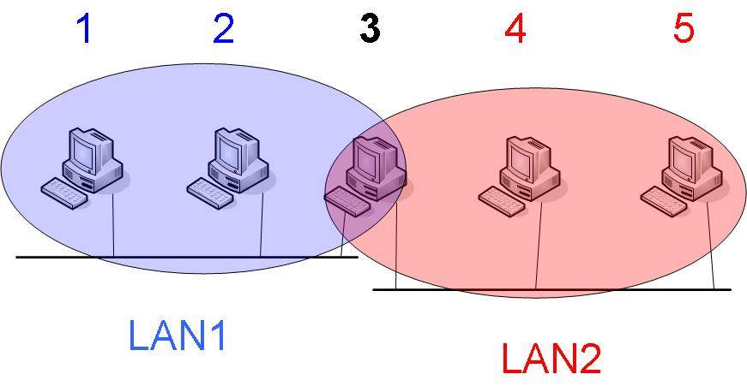
Схема сети (2 подсети и 1 шлюз)

Slide 18
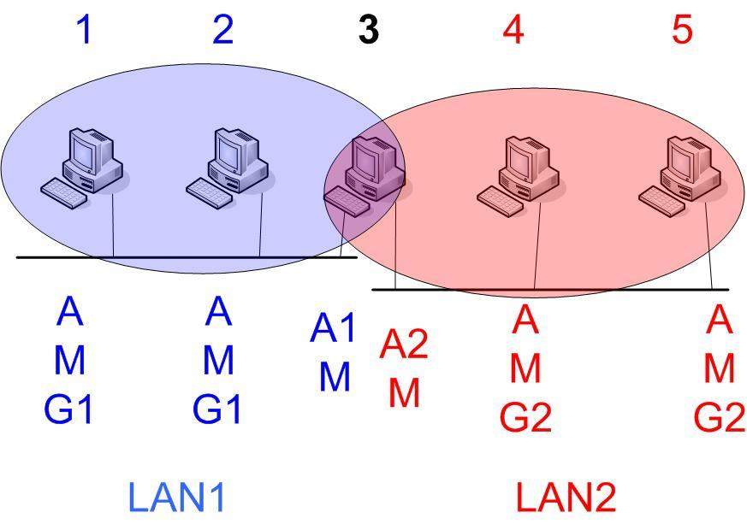
Схема сети (2 подсети и 1 шлюз)

